Slide 1
Živim u brežuljkastom zavičaju

Slide 2
Brežuljkasti zavičaj

Slide 3
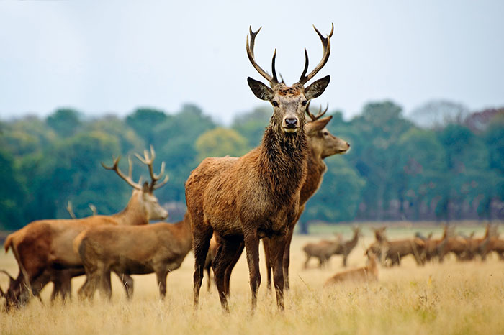
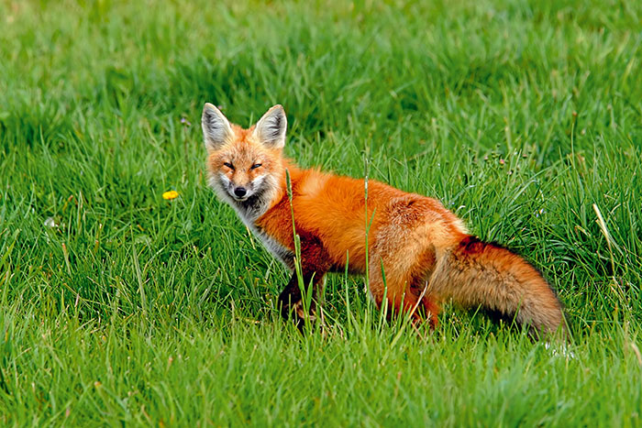
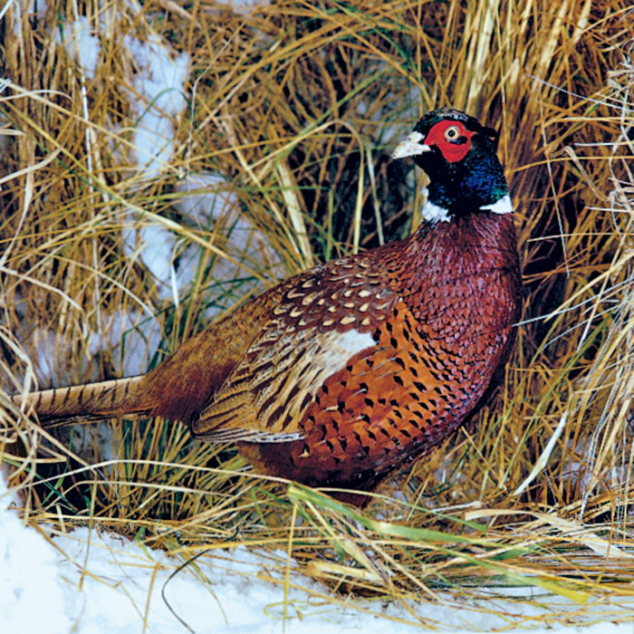
Životinje u prirodi brežuljkastog zavičaja
Jelen Fazan Lisica

Slide 4
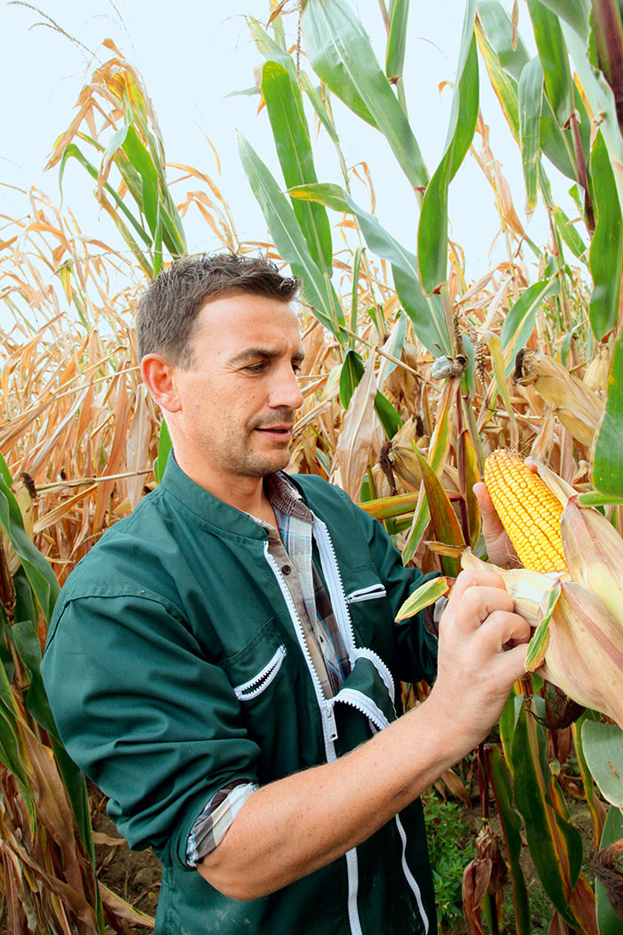
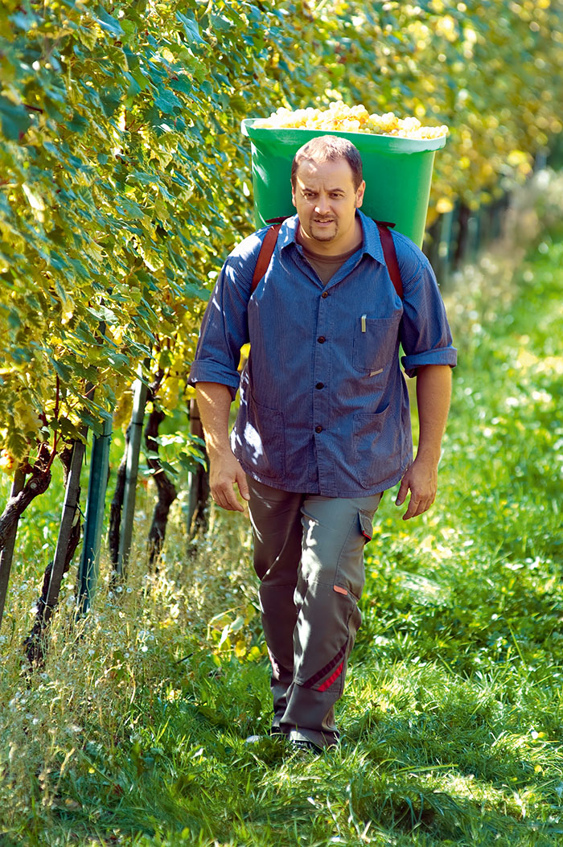
Najčešća zanimanja ljudi u brežuljkastom zavičaju
Ratar Vinogradar

Slide 5
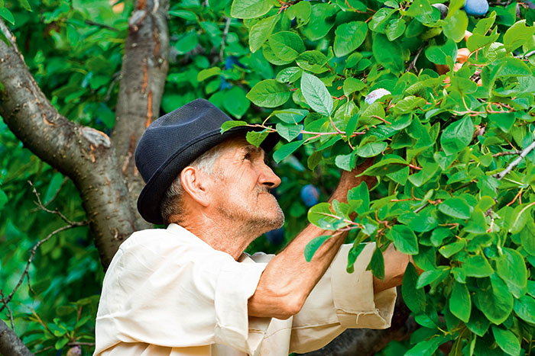
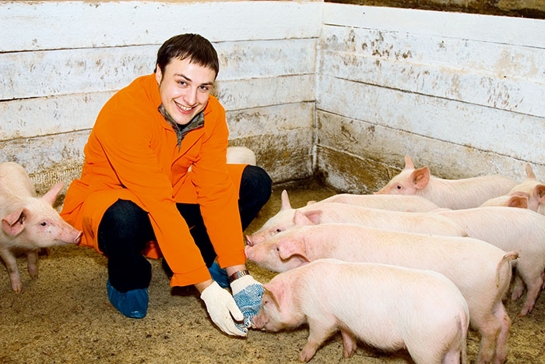
Najčešća zanimanja ljudi u brežuljkastom zavičaju
Voćar Stočar

Slide 6
U kakvom zavičaju živiš? Prevladava li u tvojem zavičaju nizinski ili brežuljkasti krajolik? Nabroji nekoliko sela i gradova u svojem zavičaju.

